Slide 1


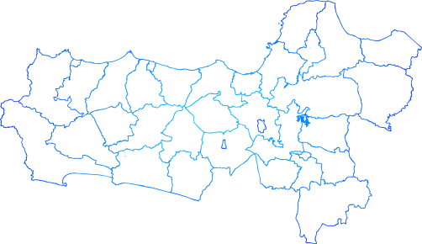
EVALUASI DAN KOORDINASI
PENYELENGGARAAN SINGLE DATA SYSTEM
UNTUK PEMBANGUNAN DI JAWA TENGAH
DINAS KOMUNIKASI DAN INFORMATIKA
PROVINSI JAWA TENGAH
Jawa Tengah

Slide 2

VISI
“MENUJU JAWA TENGAH SEJAHTERA DAN BERDIKARI”
Mboten Korupsi Mboten Ngapusi
MISI
JATENG
Keamanan Informasi
Integrasi Data
(single data)
SMART PROVINCE
Integrasi Data (single data)
Integrasi Aplikasi
Integrasi Infrastruk.
Publikasi Informasi & Komunikasi
Pengamanan Informasi
Isu Strategis
Pengemb. Infrastrukt
Tata Kelola Pem
Integrasi Aplikasi
Inform + Komunikasi Publik
Infrastruktur
Integrasi sarpras
Supporting SDM & Penguatan Kelembagaan

Slide 3

KEBIJAKAN
Mewujudkan single data system untuk pembangunan daerah di Jawa Tengah
Networking
Web base
FORUM
SATU DATA
SDS
5.
Informasi Pembangunan di Jateng yang akurat
4.
Mewujudkan Monev yang dapat dipertanggungjawabkan
3.
Perencanaan Pemb. Terukur dan Komprehensif
2.
Menghasilkan Analisis Kebijakn Pemb. Yg Tepat
1.
Basis Data Pembangunan Yang Akurat, Terpusat dan Terintegrasi
Quick Win

Slide 4
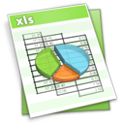




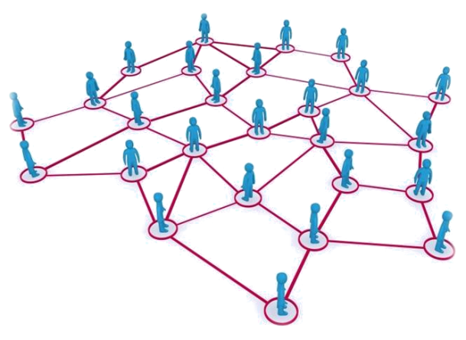



STRATEGI
Konsepsi Dasar
Metode Pengelolaan
SINGLE DATA SYSTEM
Peningkatan SDM
Penguatan Kelembagaan Pengelola Data
FORUM DATA
Pengembangan dan Intregrasi
Sistem Database Tunggal
Publikasi Hasil Pengolahan Data

Slide 5




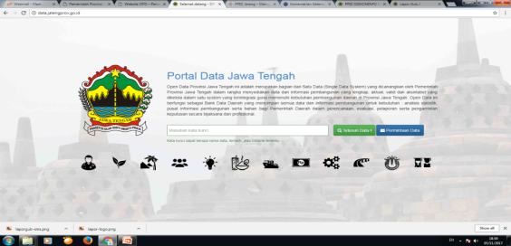
PROSES
PENGELOLAAN SATU DATA
PEMBANGUNAN JAWA TENGAH
Sistem Penerimaan dan Seleksi Data
Infrastruktur Pengolahan Data
Sumber Data :
OPD Prov. Jateng, BPS, BIG, LAPAN
Kabupaten/Kota
Proses
Jenis Data :
Statistik Dasar,Sektoral, dan Khusus
Data Spasial
Sarana :
Media Pelaporan danSurvey lapangan
Tata Pelaksana:
Pemutakhiran data secara Periodik
SINGLE DATA SYSTEM
QUICK WIN
Forum Data

Slide 6



OPEN DATA JAWA TENGAH
PERATURAN GUBERNUR JAWA TENGAH NO. 20/2017 PERUBAHAN ATAS PERGUB 52/2016 TENTANG SINGLE DATA SYSTEM.
PENGEMBANGAN APLIKASI OPEN DATA BERBASIS WEB GUNA MEMBANGUN TATA KELOLA PEMERINTAHAN YANG BERSIH, EFEKTIK, DEMOKRATIS DAN TERPERCAYA .
*NAWACITA POIN 2
AKSES INFORMASI PUBLIK, MENDORONG PARTISIPASI MASYARAT DALAM PENGAMBILAN KEBIJAKAN PUBLIK DAN PENGELOLAAN BADAN PUBLIK.

Slide 7
KEWAJIBAN
SATUAN KERJA PERANGKAT DAERAH (SKPD)
Memberikan kontribusi data sektoral sesuai kewenangannya di Single Data Sistem secara periodik
Melakukan pengelolaan data sektoral secara baik;
Menunjuk personil sebagai wali data yang berkewajiban memberikan kontribusi data ke Single Data System;
Secara rutin melakukan up date data sektoral yang menjadi kewenangannya dan mengirimkan ke Single Data System;
Mengintegrasikan aplikasi pengelolaan data dengan Single Data System

Slide 8
MEKANISME KERJA SINGLE DATA SYSTEM (SDS)
KAB/KOTA
BPS
SINGLE
DATA
SYSTEM
PPID
DIP
USER
SDS
FORUM
Pemerintah
Masy
Dunia Usaha
Perg Tinggi
OPD
BIG
Keterangan :
PPID : Pejabat Pengelol Informasi dan Dokumentasi
DIP : Daftar Informasi Publik

Slide 9
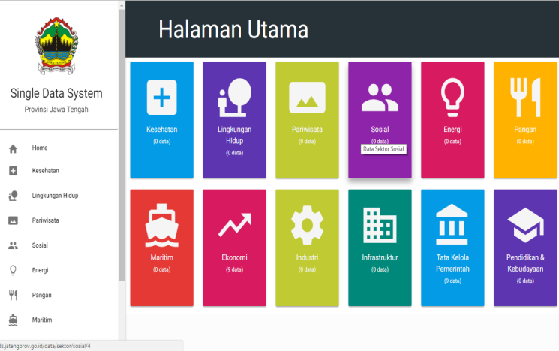
EVALUASI PENGEMBANGAN SINGLE DATA SYSTEM DAN OPEN DATA
APLIKASI SINGLE DATA SYSTEM
(Single Data Base)
APLIKASI OPEN DATA
(Publikasi Data)
http://sds.jatengprov.go.id/
http://data.jatengprov.go.id/

Slide 10

INTEGRASI DATA SINGLE DATA SYSTEM
APLIKASI SINGLE DATA SYSTEM
DATA KEMISKINAN
(BAPPEDA)
DATA KEPEGAWAIAN
(BKD)
DATA KEPENDUDUKAN
(DISPERMASDUK
CAPIL)
DATA
REALISASI APBD
(BPKAD)

Slide 11
INTEGRASI OPEN DATA
Kab
Jepara
Kab
Tmg
Kota
Smg
Kab
Kendal
RSUD
TUGUREJO
Kota
Ska
RSUD
MARGONO
Kota
Salatiga
Kab
Brebes
BPKAD
Kab
Bjngr
Kab
Bms
Kab
Kudus
Kab
Batang
Kab
Wnsb
Kota
Mgl

Slide 12
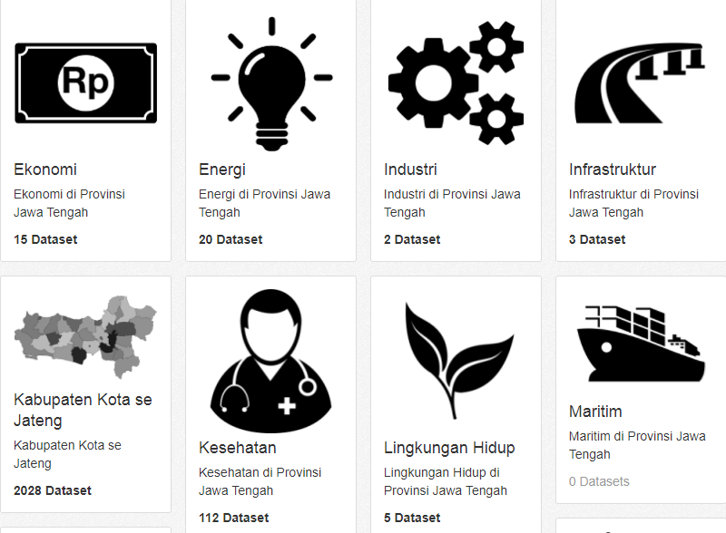
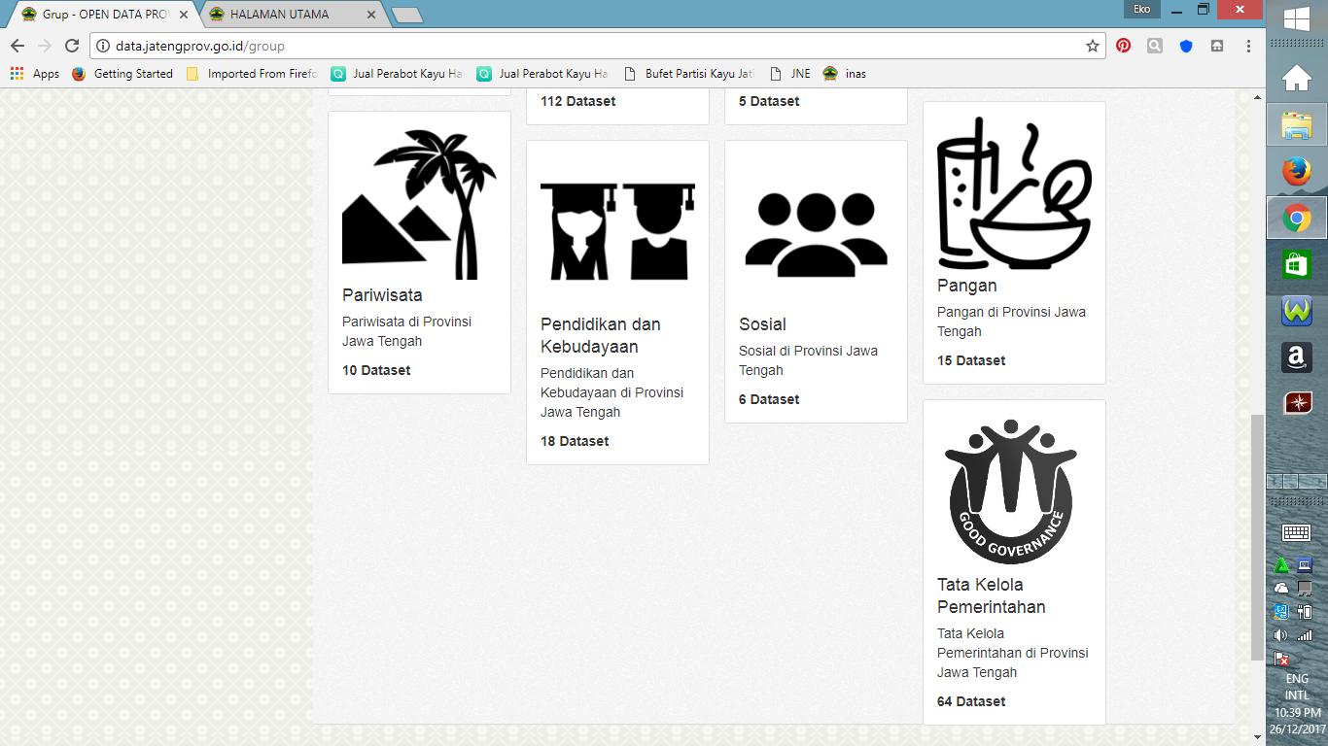
KETERISIAN DATA TEMATIK PADA OPEN DATA

Slide 13
TINGKAT KETERISIAN DATA SKPD
PADA APLIKASI OPEN DATA
NO | SKPD PROVINSI | KETERISIAN DATASET
 |  | JUMLAH | FORMAT
1 | Badan Kepegawaian Daerah | 2 | API
2 | Badan Kesatuan Bangsa dan Politik | 62 | XLSX
3 | Badan Penanggulangan Bencana Daerah | 1 | CSV
4 | Badan Pengelola Keuangan dan Aset Daerah | 1 | XLSX
5 | Badan Pengelola Pendapatan Daerah | 1 | CSV
6 | Badan Pengemb Sumber Daya Manusia Daerah | 129 | CSV
7 | Badan Perencanaan Pembangunan, Penelitian Dan Pengembangan Daerah | 3 | CSV, PDF
8 | Biro Hukum Sekretariat Daerah | 1 | JSON
9 | Dinas Energi Dan Sumber Daya Mineral | 28 | CSV, XLS
10 | Dinas Kearsipan Dan Perpustakaan | 2 | JSON, CSV
11 | Dinas Kelautan Dan Perikanan | -
12 | Dinas Kepemudaan, Olahraga Dan Pariwisata | 42 | XLS
13 | Dinas Kesehatan | 111 | CSV
14 | Dinas Ketahanan Pangan | 28 | XLS
15 | Dinas Komunikasi dan Informatika | 5 | CSV, XLS
16 | Dinas Koperasi, Usaha Kecil Dan Menengah | 7 | XLS
17 | Dinas Lingkungan Hidup Dan Kehutanan | 2 | XLS
18 | Dinas PU Bina Marga Dan Cipta Karya | 1 | XLS
19 | Dinas PU Sumber Daya Air Dan Penataan Ruang | 384 | XLS, JSON, CSV, XML

Slide 14
TINGKAT KETERISIAN DATA SKPD
PADA APLIKASI OPEN DATA
NO | SKPD PROVINSI | KETERISIAN DATASET
 |  | JUMLAH | FORMAT
20 | Dinas Pemberdayaan Masyarakat, Desa, Kependudukan Capil | 7 | XLS
21 | Dinas Pemberdayaan Perempuan, Perlindungan Anak, Pengendalian Penduduk Dan KB | 2 | CSV
22 | Dinas Penanaman Modal Dan PTSP | 2 | CSV
23 | Dinas Pendidikan Dan Kebudayaan | 6 | CSV, XLS
24 | Dinas Perhubungan | 6 | XLS
25 | Dinas Perindustrian Dan Perdagangan | 10 | XLS, JSON, CSV
26 | Dinas Pertanian Dan Perkebunan | 3 | CSV
27 | Dinas Perumahan Rakyat | 3 | CSV
28 | Dinas Peternakan Dan Kesehatan Hewan | 9 | CSV, XLS
29 | Dinas Sosial | 143 | CSV
30 | Dinas Tenaga Kerja Dan Transmigrasi | 2 | CSV, XLS
31 | Inspektorat | -
32 | RSJD Dr. Amino Gondohutomo | -
33 | RSJD Dr. RM Soedjarwadi | 110 | CSV
34 | RSJD Surakarta | 35 | CSV
35 | RSUD dr. Moewardi | 4 | CSV, XLS, Doc
36 | RSUD Kelet | 920 | CSV, XLS
37 | RSUD Prof. Dr. Margono Soekarjo | 1,356 | CSV
38 | RSUD Tugurejo | 927 | CSV, XLS
39 | Satuan Polisi Pamong Praja | 2 | CSV
40 | Sekretariat Daerah | 1 | CSV

Slide 15
PERMASALAHAN
Pengisian data statistik sektoral SKPD pada aplikasi Open Data belum optimal
Masih terdapat data dari SKPD pada aplikasi Open Data yang tidak menggunakan format Data Terbuka (CSV)
Data Statistik Sektoral SKPD pada umumnya belum dikelola dalam sebuah aplikasi pengolah data sehingga sulit untu dilakukan integrasi data;
Beberapa SKPD mengumpulkan dan mengolah data statistik sektoral menggunakan aplikasi pengolah data dari Kementerian/Lembaga dengan hak akses terbatas sehingga mengalami kendala bila akan dilakukan integrasi.

Slide 16
TERIMA KASIH

